Slide 1

Norsk diabetesregister for voksne
Kom i gang med
Infodoc Diabeteskontroll (Noklus)
Februar 2021

Slide 2
Infodoc
Fullintegrert i journalsystemet til Infodoc (for allmennleger med server i SKY)
Kan rapportere Norsk diabetesregister for voksne
Alle Infodoc sine kunder er planlagt over på SKY i løpet av en toårsperiode
Kunder som ikke er over på Infodoc sin server i SKY, bruker den gamle Noklus-programvaren inntil de er over

Slide 3
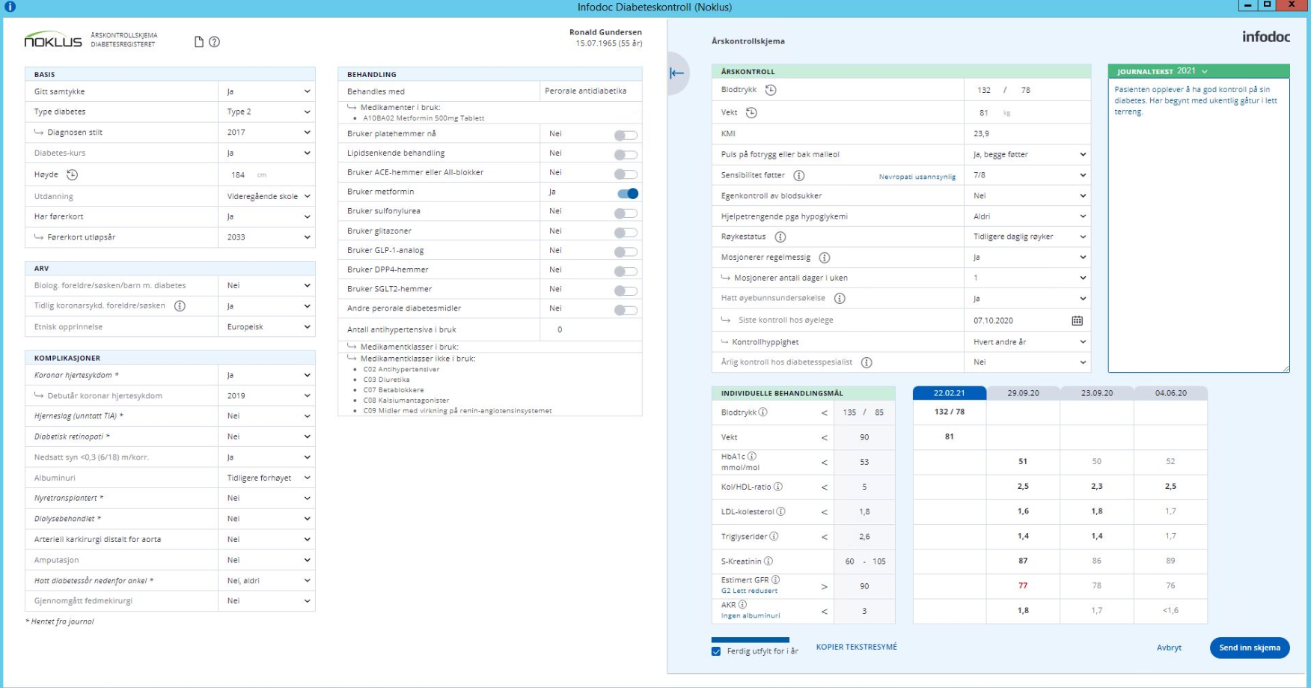

Slide 4
Åpne skjemaet
Alternativ 1
Når du åpner journalen til en pasient som er registrert med diagnosen diabetes, og det ikke er innsendt opplysninger allerede, blir det åpnet en dialogboks der du blir spurt om du vil åpne diabeteskontrollskjemaet. Svar Ja.
Alternativ 2 (denne må endres)
Åpne skjemaet manuelt ved hjelp av snarveien (den må være aktivert):
Fra journalen: Trykk på funksjonstasten F9 eller velg lenken «Snarveier» i funksjonspanelet.
Søk etter «Diabeteskontroll» i snarvei-menyen som blir åpnet.
Trykk på Utfør-knappen nederst i funksjonspanelet eller på Enter-tasten. Skjemaet åpnes som en egen nettside og kan fylles ut elektronisk.

Slide 5
Samtykke
Pasientene måtte før november 2020 samtykke til at data kunne sendes til Norsk diabetesregister for voksne. Registeret er nå reservasjonsbasert i stedet og en trenger ikke samle samtykke
Infodoc vil oppdatere programvaren våren 2021, slik at samtykke-variabelen forsvinner.

Slide 6
Nytt skjema ved årsskiftet
Ved årsskiftet blir det automatisk opprettet nytt skjema for diabeteskontroll.
Fjorårets data følger med over i det nye skjemaet, med unntak av feltene i kategorien Årskontroll, der du må legge inn data for det nye året.
Husk å kontrollere alle opplysningene i skjemaet.

Slide 7
Skjemaets innhold
Skjemaet er delt inn i seks kategorier med opplysninger: Basis, Arv, Komplikasjoner, Behandling, Årskontroll og Individuelle behandlingsmål.
Mange av verdiene blir automatisk hentet fra journalen og mappene i Infodoc Plenario.
I de andre feltene skal du enten skrive inn verdier i tekstfeltene eller åpne en nedtrekksliste og velge alternativ fra listen.

Slide 8
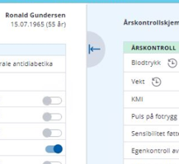
Utvide årskontrollfeltet
Hovedfokus i skjemaet er årskontrollen.
Med pilen til venstre for overskriften Årskontroll kan du midlertidig skjule Behandling-feltet og få bedre plass til å jobbe med årskontrollen.
Klikk på pilen på nytt når du vil ha tilbake vanlig visning.

Slide 9
Sende inn og lukke skjemaet
Velg knappen Send inn skjema eller fullfør (nederst til høyre).
Innholdet i feltet Journaltekst blir automatisk lagt inn i et journalnotat i Infodoc Plenario.
Dersom du vil ha med flere opplysninger, velger du Kopier tekstresymé nederst i diabetes-skjemaet. Da blir det laget en sammenfatning av de viktigste opplysningene, som du kan lime inn i journalnotatet med hurtigtasten Ctrl + V.

Slide 10
Takster
Første gang du fyller ut skjemaet, bruker du taksten 109a. Ved andregangs utfylling og senere bruker du taksten 109b.
Takst 109a og 109b kan kun brukes én gang per pasient kalenderår.

Slide 11
Få hjelp med F1
Vil du ha hjelp til arbeidet med diabeteskontrollskjemaet, kan du trykke på F1-tasten når skjemaet er åpent. Hjelpefilen beskriver skjemaets innhold i mer detalj.

